Slide 1

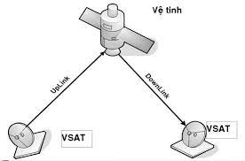
VIỆN ĐIỆN TỬ VIỄN THÔNG
TRƯỜNG ĐẠI HỌC BÁCH KHOA HÀ NỘI
THÔNG TIN VỆ TINH
Bài 4. Chương 4. THIẾT KẾ TUYẾN TT VỆ TINH
GVCC.TS. Lâm hồng thạch

Slide 2
THÔNG TIN VỆ TINH
NỘI DUNG
Giới thiệu chung
Đường truyền thông tin vệ tinh
2.1. Anten - Cấu tạo và thông số cơ bản
2.2. EIRP
2.3. Tính toán trường tại điểm thu
Truyền sóng trong thông tin vệ tinh
3.1. Đặc điểm
3.2. Ảnh hưởng của khí quyển trái đất
4. Bài toán thiết kế tuyến thông tin vệ tinh
5. Câu hỏi và bài tập

Slide 3
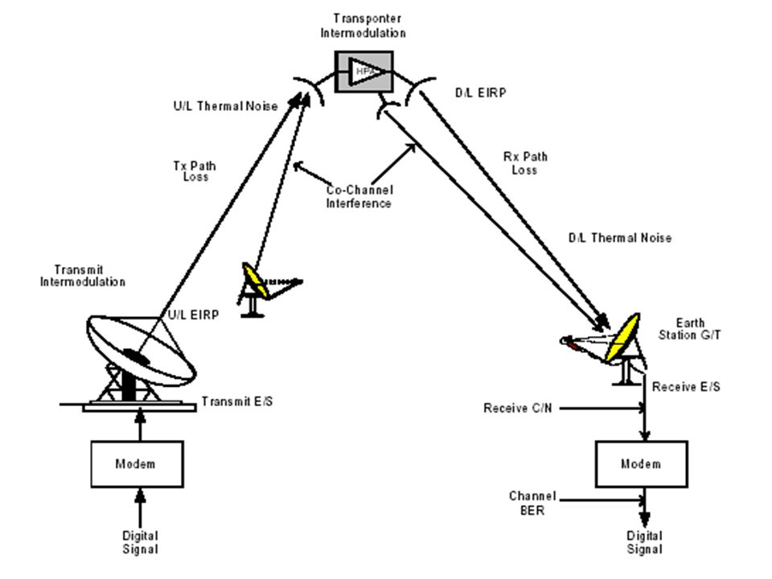
THÔNG TIN VỆ TINH
1. GIỚI THIỆU CHUNG

Slide 4
rot
THÔNG TIN VỆ TINH
CÁC THAM SỐ TUYẾN
1. Công suất trạm phát
2. Anten – Hệ số tăng ích
3. EIRP – Tính công suất thu
4. Đặc tính sóng truyền
5. Ảnh hưởng của khí quyển trái đất
6. Khoảng cách truyền – Suy hao
7. Nhiễu đường truyền – Tạp âm
8. Thiết kế tuyến

Slide 5
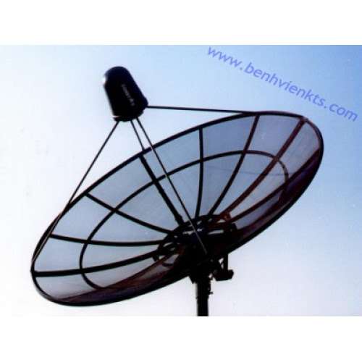
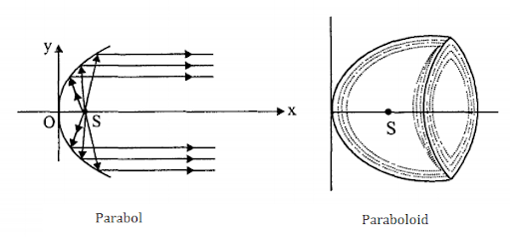
THÔNG TIN VỆ TINH
2. ĐƯỜNG TRUYỀN THÔNG TIN VỆ TINH
2.1. CẤU TẠO ANTEN
ANTEN GƯƠNG PARABOL

Slide 6
THÔNG TIN VỆ TINH
THÔNG SỐ CƠ BẢN CỦA ANTEN

Slide 7
THÔNG TIN VỆ TINH
THÔNG SỐ CƠ BẢN CỦA ANTEN

Slide 8
THÔNG TIN VỆ TINH

Slide 9


THÔNG TIN VỆ TINH
2.2. CÔNG SUẤT BỨC XẠ ĐẲNG HƯỚNG TƯƠNG ĐƯƠNG - EIRP
Equivalent Isotropic Radiated Power
Mật độ thông lượng công suất

Slide 10


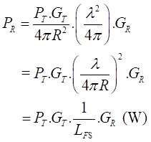
THÔNG TIN VỆ TINH
2.3.. TÍNH TOÁN TRƯỜNG TẠI ĐIỂM THU
Công suất tín hiệu thu
Ta có:
Biến đổi
L_{FS} được gọi là tổn hao truyền sóng không gian tự do

Slide 11
THÔNG TIN VỆ TINH
TÍNH TOÁN TRƯỜNG TẠI ĐIỂM THU

Slide 12


THÔNG TIN VỆ TINH
4. TRUYỀN SÓNG TRONG THÔNG TIN VỆ TINH
4.1. Đặc điểm sóng truyền
4.1.1. Hệ phương trình Maxwell Cơ sở bức xạ sóng điện từ

Slide 13
THÔNG TIN VỆ TINH
4.1.2. TRUYỀN SÓNG TRONG THÔNG TIN VỆ TINH

Slide 14
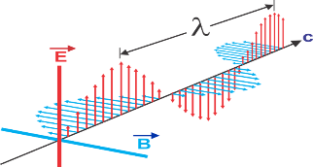
4.1.3. PHÂN CỰC

Slide 15
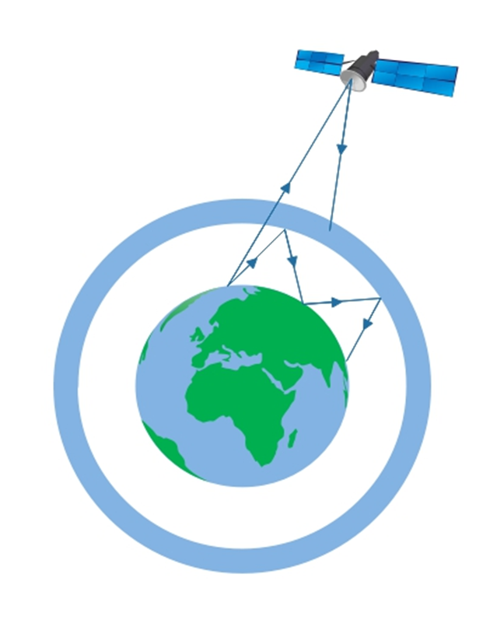
THÔNG TIN VỆ TINH
5. ẢNH HƯỞNG CỦA KHÍ QUYỂN ĐẾN TT VỆ TINH

Slide 16
THÔNG TIN VỆ TINH

Slide 17
THÔNG TIN VỆ TINH
8. ỨNG DỤNG
Năm 1957 Liên xô phóng thành công vệ tinh lên quỹ đạo trái đất
Năm 1965, vệ tinh thương mại đầu tiên trong hệ thống INTELSAT-1 được đưa vào quỹ đạo.
Năm 1987 TVSAT- vệ tinh dành cho dịch vụ truyền hình quáng bá đầu tiên được đưa vào vận hành.
Ngày nay gần như tất cả các quốc gia và vùng lãnh thổ trên thế giới đều sử dụng hệ thống thông tin vệ tinh, bao gồm phát thanh truyền hình, thông tin định vị, cứu hộ, thông tin di động vệ tinh.

Slide 18
THÔNG TIN VỆ TINH
8.2. ỨNG DỤNG
Tại Việt Nam,
Năm 2008 VINASAT-1 - vệ tinh viễn thông đầu tiên của Việt Nam được phóng thành công vào quỹ đạo, phủ sóng phát thanh truyền hình và các dịch vụ thông tin khác toàn bộ lãnh thổ.
Năm 2012, VINASAT-2 vệ tinh địa tĩnh thứ hai của Việt Nam được phóng vào quỹ đạo.
Năm 2013, đến lượt VN-RED SAT 1A vệ tinh viễn thám phi địa tĩnh được đưa lên quỹ đạo, chụp ảnh khí tượng, đất đai, góp phần dự báo thời tiết, phục vụ nông nghiệp, an ninh, quốc phòng.

Slide 19
THÔNG TIN VỆ TINH
9. CÂU HỎI VÀ BÀI TẬP
Tại sao trong thông tin vệ tinh, tần số đường lên lại lớn hơn tần số đường xuống?
So sánh ưu nhược điểm của vệ tinh thông tin sử dụng quỹ đạo địa tĩnh và quỹ đạo elip
Đặt bài toán tính công suất thu mà vệ tinh địa tĩnh có thể nhận được từ một trạm mặt đất.
Trình bày những hiểu biết của bạn về Vinasat-1, Vinasat-2
Tín hiệu băng tần gốc? Vai trò của điều chế tín hiệu? LNA?

